Slide 1

B. lock P. roject M. anager
박종혁
신현성
유영훈

Slide 2
CONTENTS
01.
프로젝트 개요
05.
시스템 기능
02.
시스템 분석
06.
시스템 주요 기능
03.
개발 일정
07.
시 연
04.
개발 환경
08.
개발 후기

Slide 3

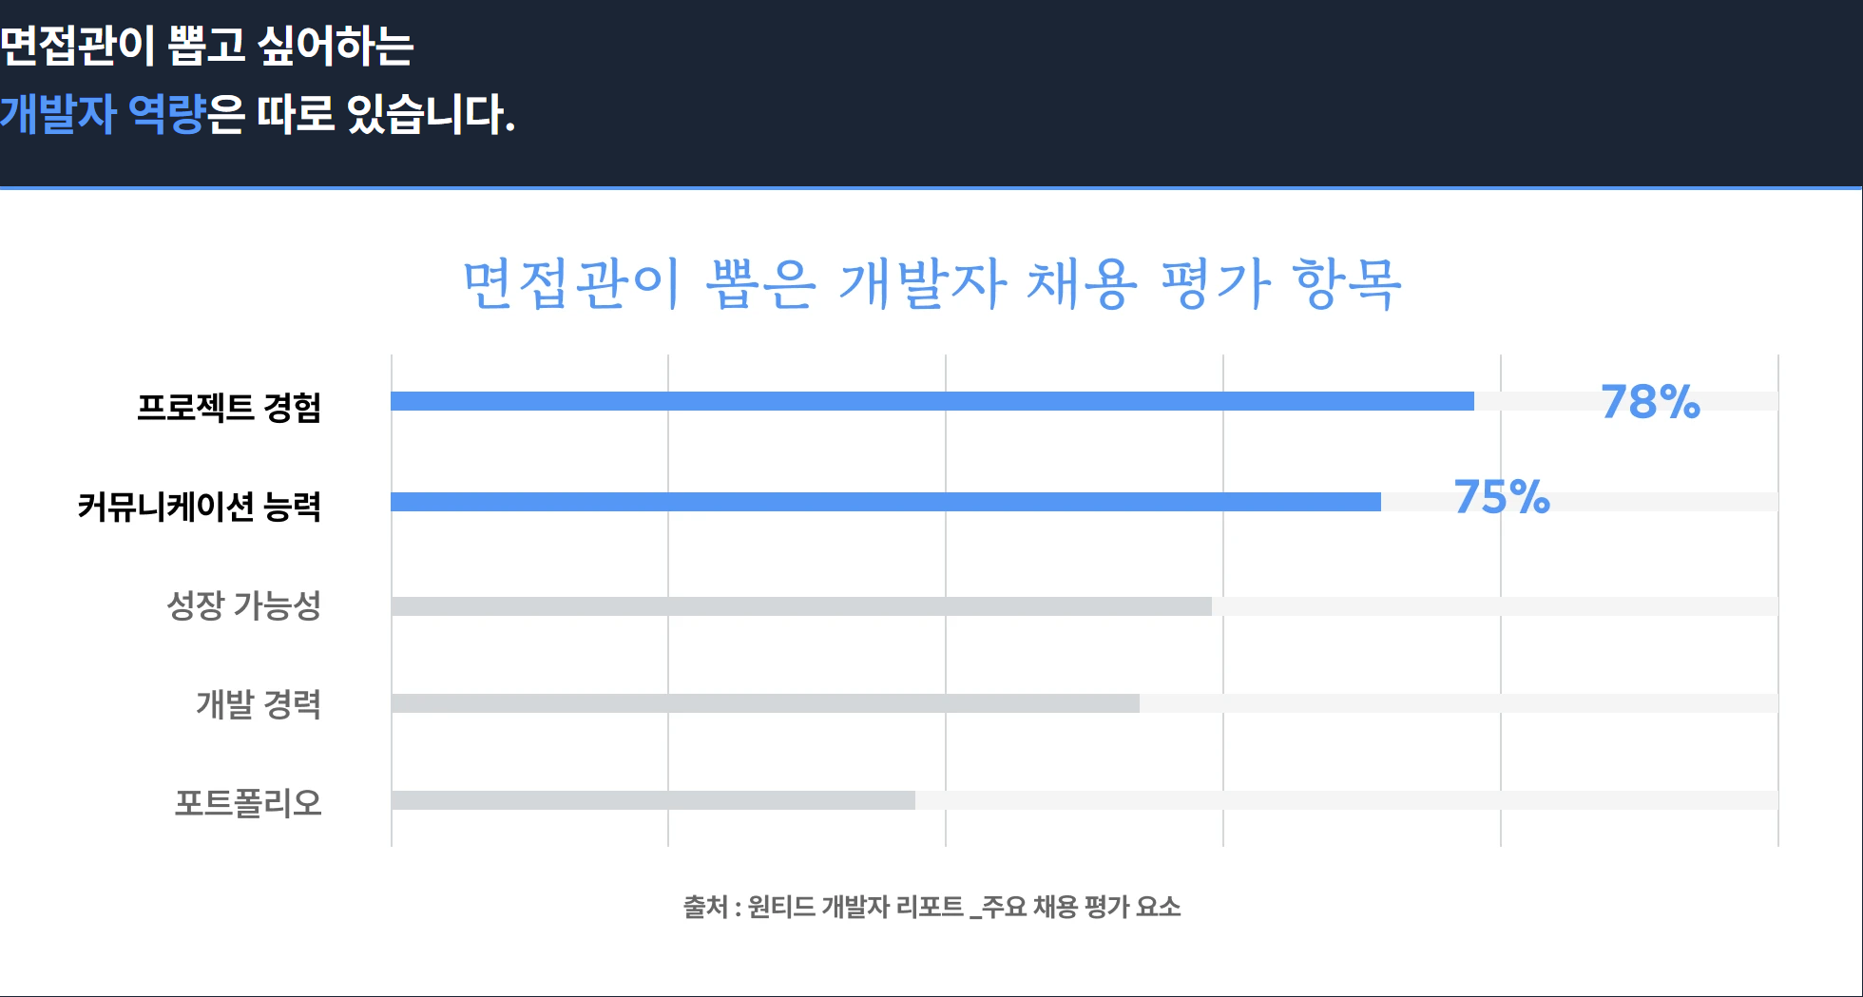


01.
프로젝트 개요
B. P. M.
Block Project Manager
프로젝트의 현황을 한눈에 확인하고 업무를 분류별로 나누어 현황을 확인할 수 있게 도와주는 프로젝트 템플릿 웹서비스

Slide 4



01.
프로젝트 개요
문서 편집기
애자일
일정 관리

Slide 5
01.
프로젝트 개요
개발 동기
1. 개발자로써 필연적인 프로젝트 경험
2. 숙련도에 따른 협업 도구 사용도 차이
3. 간단한 프로세스를 가진 협업 도구 필요성
개발 목표
1. 기존의 프로젝트 협업 도구들의 서비스 제공
2. 문서 편집기 기능 제공
3. 일정을 확인할 수 있는 기능 제공

Slide 6




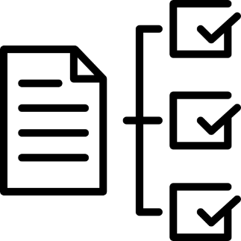

02.
시스템 요구 분석
멤버 초대와 권한 부여
목표 설정과 공유
작업 설명과 관리
일정 확인
진행도 파악
문서 편집기

Slide 7
03.
개발 일정
구분 | 1월 | 2월 | 3월 | 4월 | 5월 | 6월 | 7월 | 8월 | 9월 | 10월
기획
기초 설계
세부 설계
코딩
디자인
디버깅

Slide 8










04.
개발 환경
운 영 체 제
개 발 도 구
개 발 언 어

Slide 9
05.
시스템 기능
프로젝트 리스트
프로젝트 관리
읽기 전용
멤버 초대
편집 전용
목표
초대 확인
작업
문서
Commit / Log
진행도
이미지
동영상
일정
메세지

Slide 10




05.
시스템 기능
STEP 1
STEP 2
STEP 3
STEP 4
구상
프로젝트 생성
멤버 초대
분업
목표 C.R.U.D
작업 C.R.U.D
문서 C.R.U.D
관리
작업별 진행상태
관리
정리
전체 일정 정리
프로젝트 작업 정리
>>
>>
>>

Slide 11
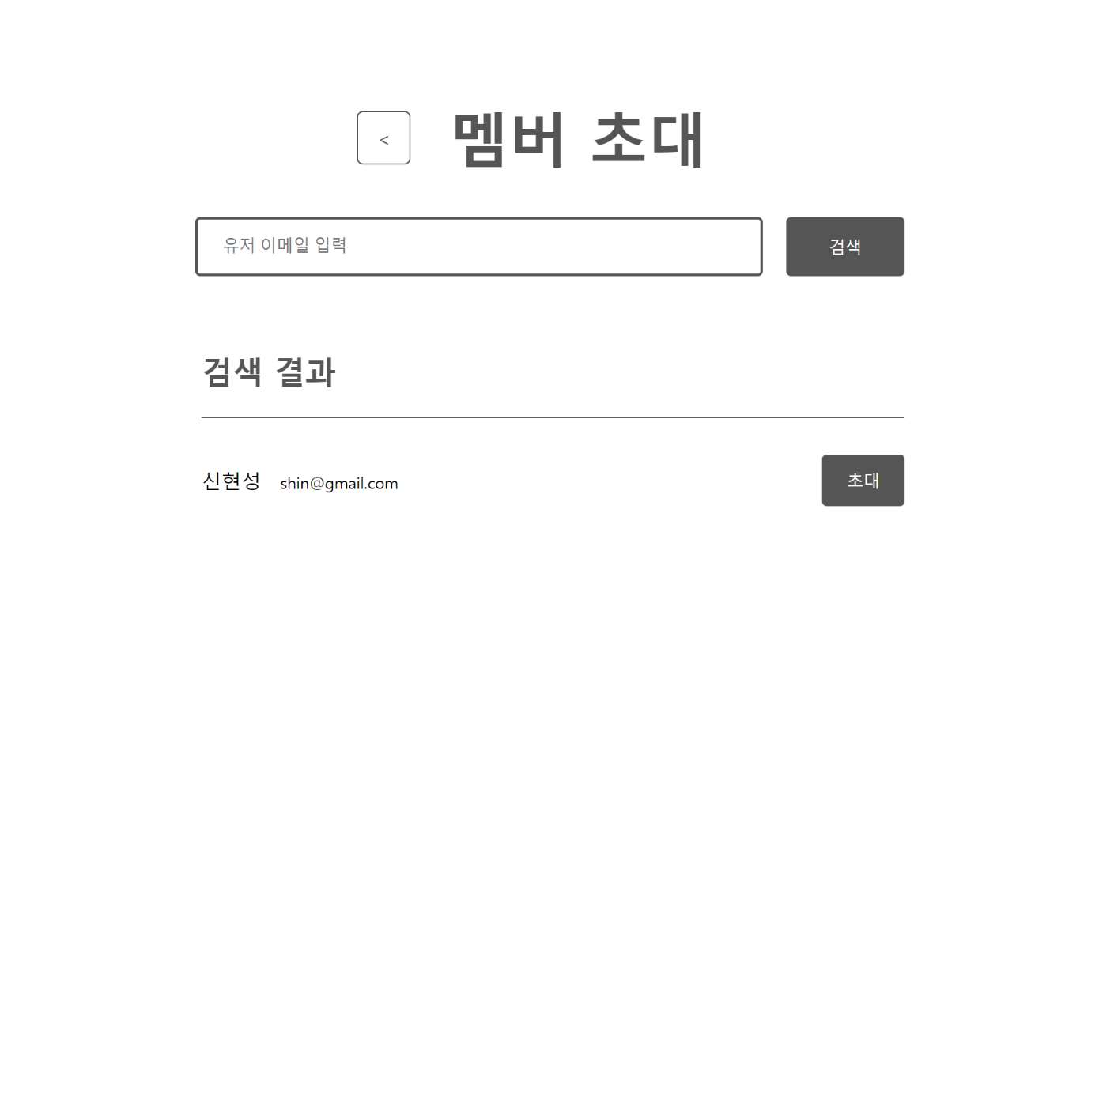
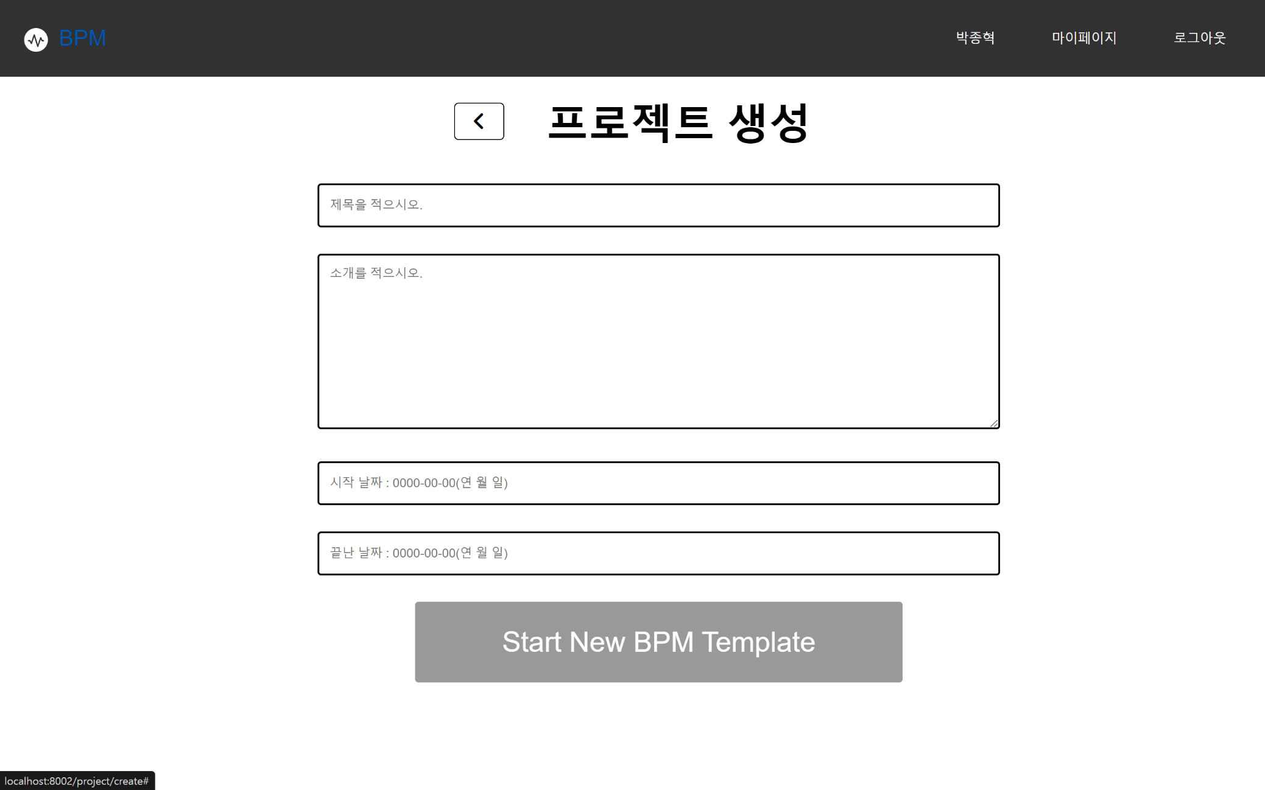
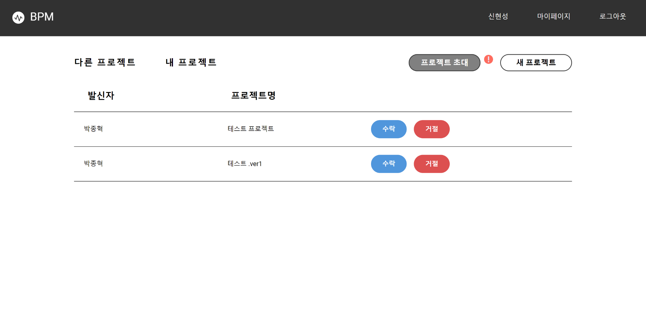

Slide 12
05.
시스템 기능
STEP 1
STEP 2
STEP 3
STEP 4
구상
프로젝트 생성
멤버 초대
분업
목표 C.R.U.D
작업 C.R.U.D
문서 C.R.U.D
관리
작업별 진행상태
관리
정리
전체 일정 정리
프로젝트 작업 정리
>>
>>
>>

Slide 13
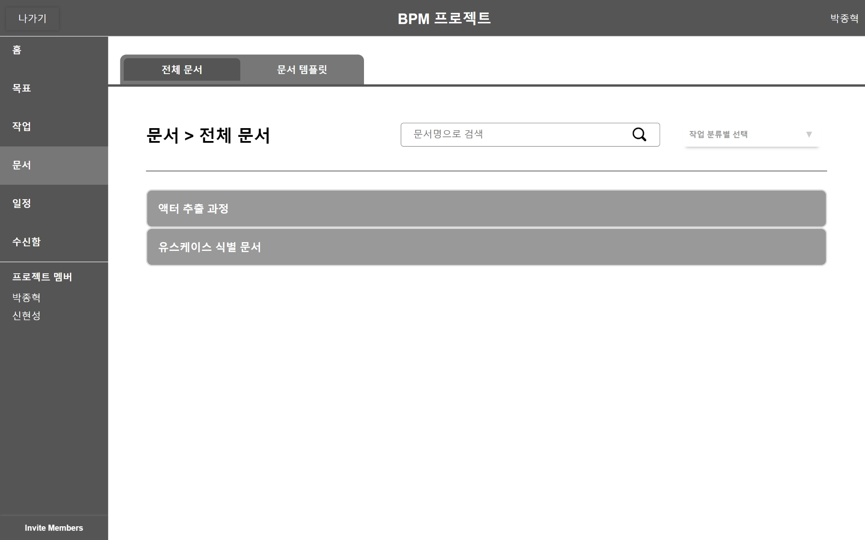
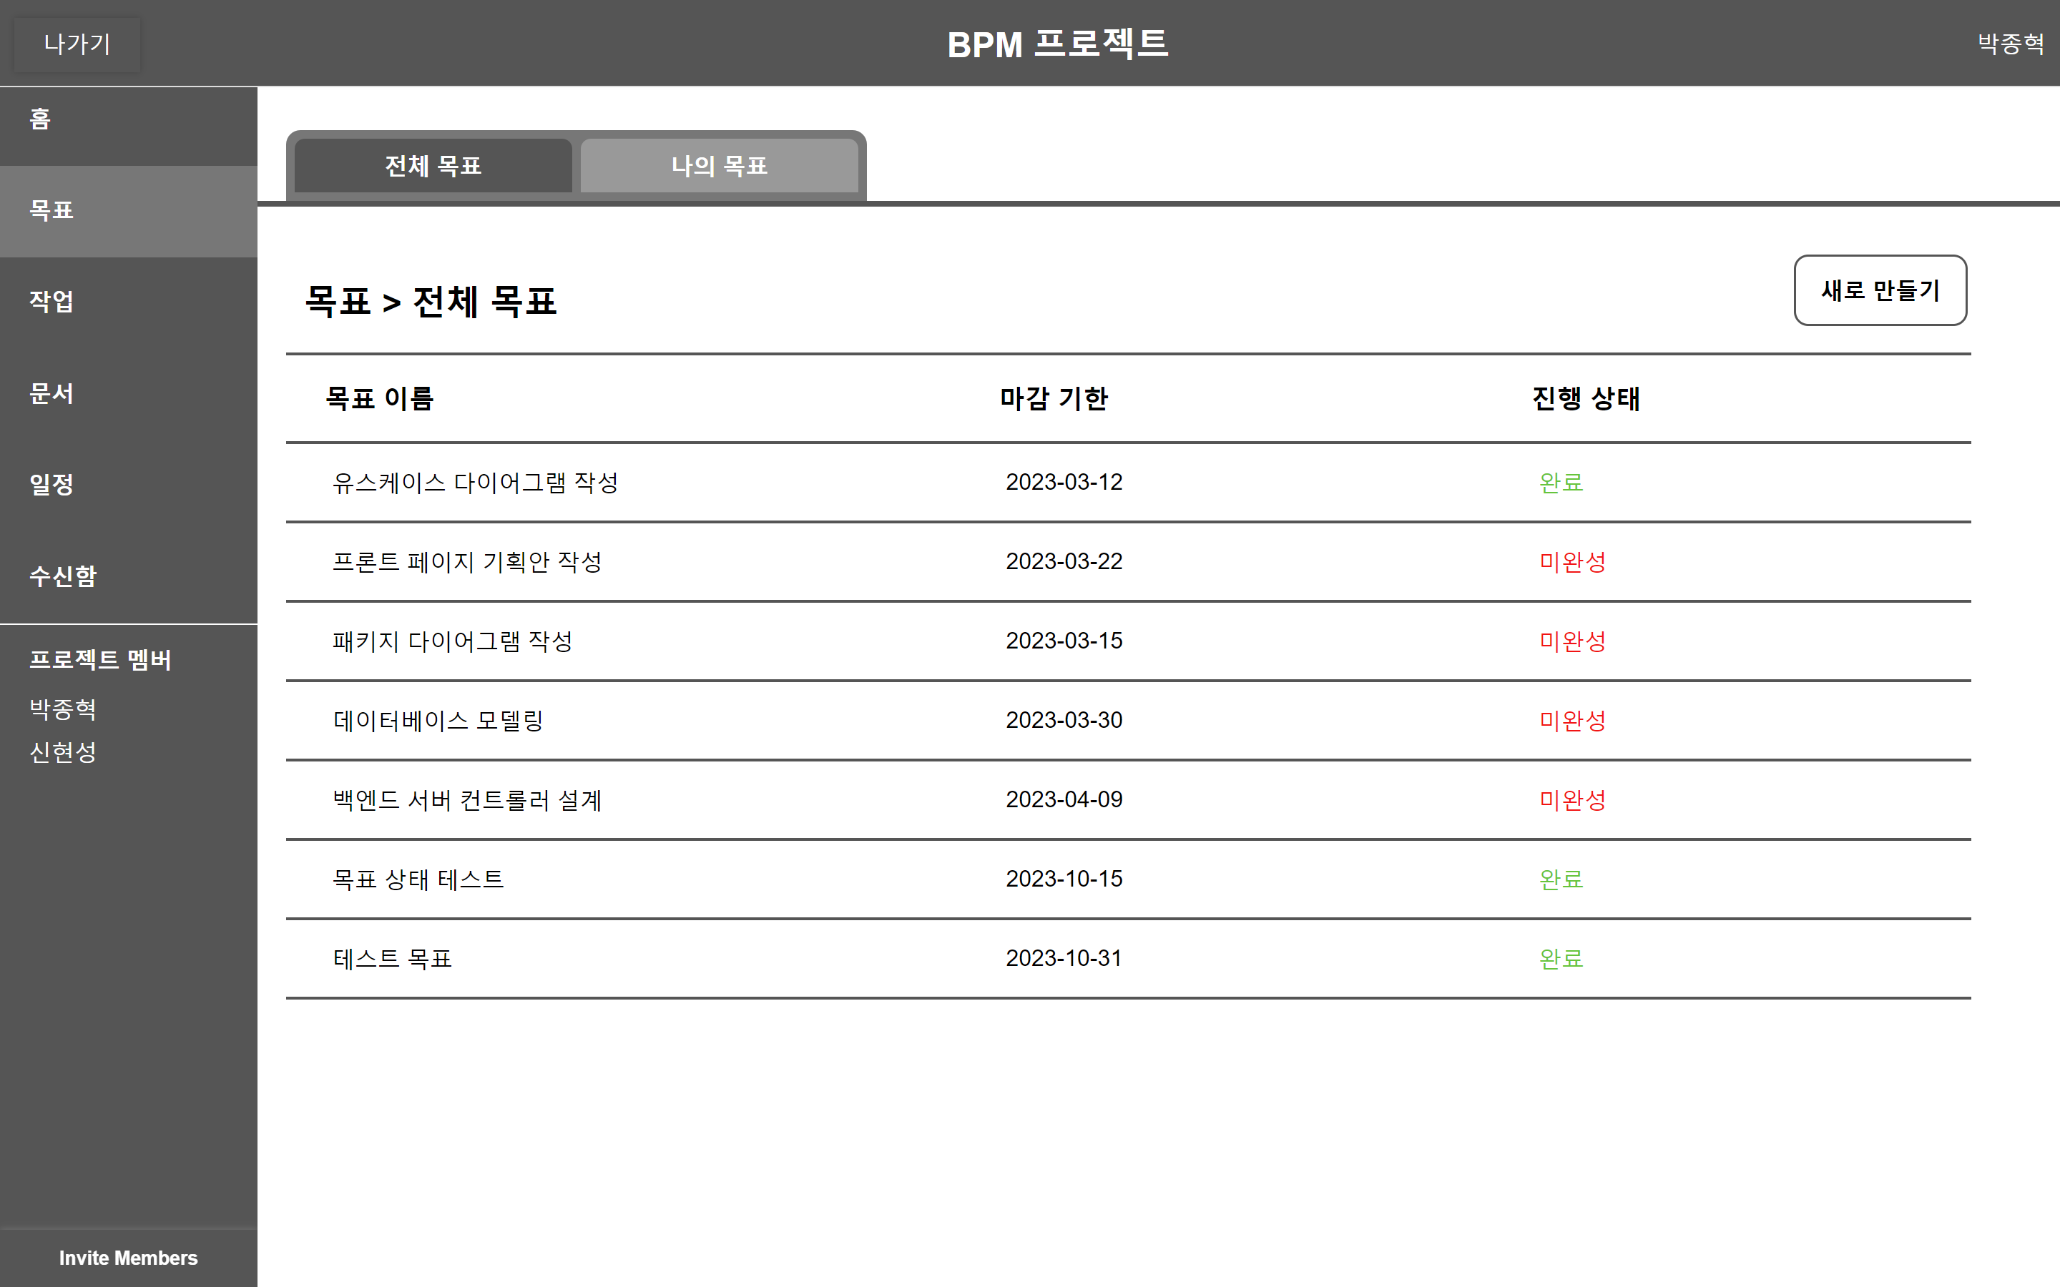
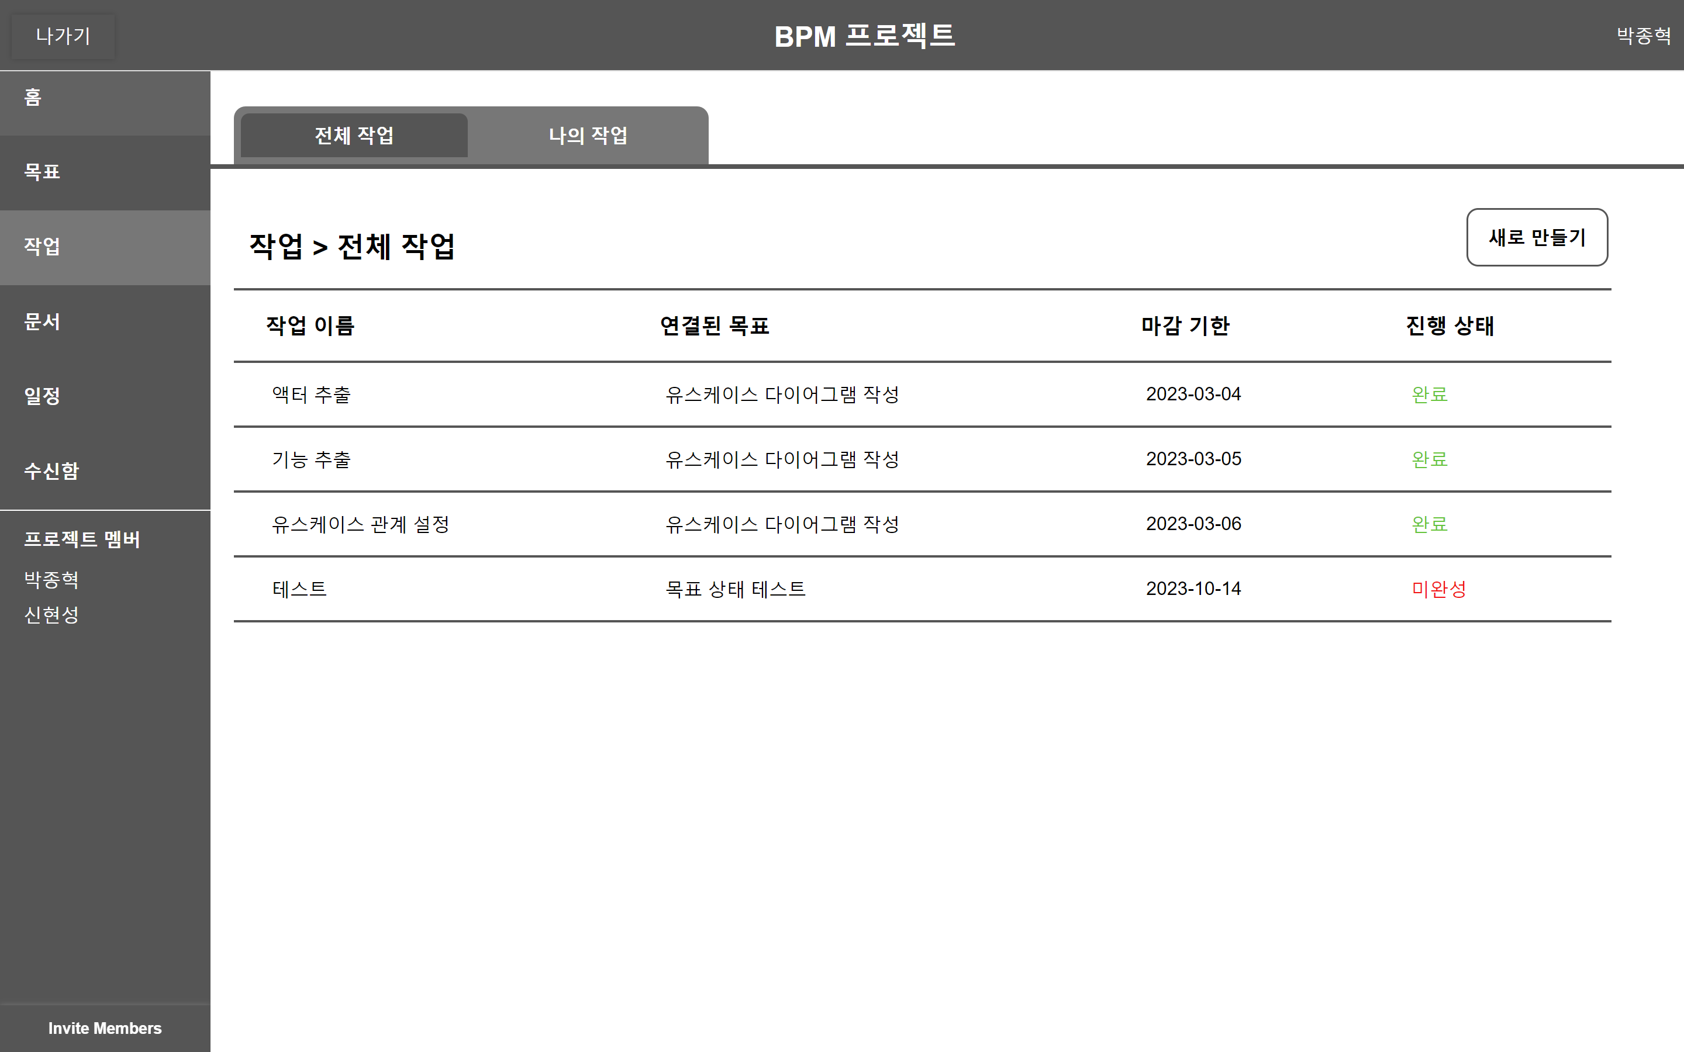

Slide 14
프로젝트
목표 1
목표 2
작업 1
작업 2
작업 3
문서 1
문서 2
문서 3
문서 4

Slide 15
05.
시스템 기능
STEP 1
STEP 2
STEP 3
STEP 4
구상
프로젝트 생성
멤버 초대
분업
목표 C.R.U.D
작업 C.R.U.D
문서 C.R.U.D
관리
작업별 진행상태
관리
정리
전체 일정 정리
프로젝트 작업 정리
>>
>>
>>

Slide 17
05.
시스템 기능
STEP 1
STEP 2
STEP 3
STEP 4
구상
프로젝트 생성
멤버 초대
분업
목표 C.R.U.D
작업 C.R.U.D
문서 C.R.U.D
관리
작업별 진행상태
관리
정리
전체 일정 정리
프로젝트 작업 정리
>>
>>
>>

Slide 18

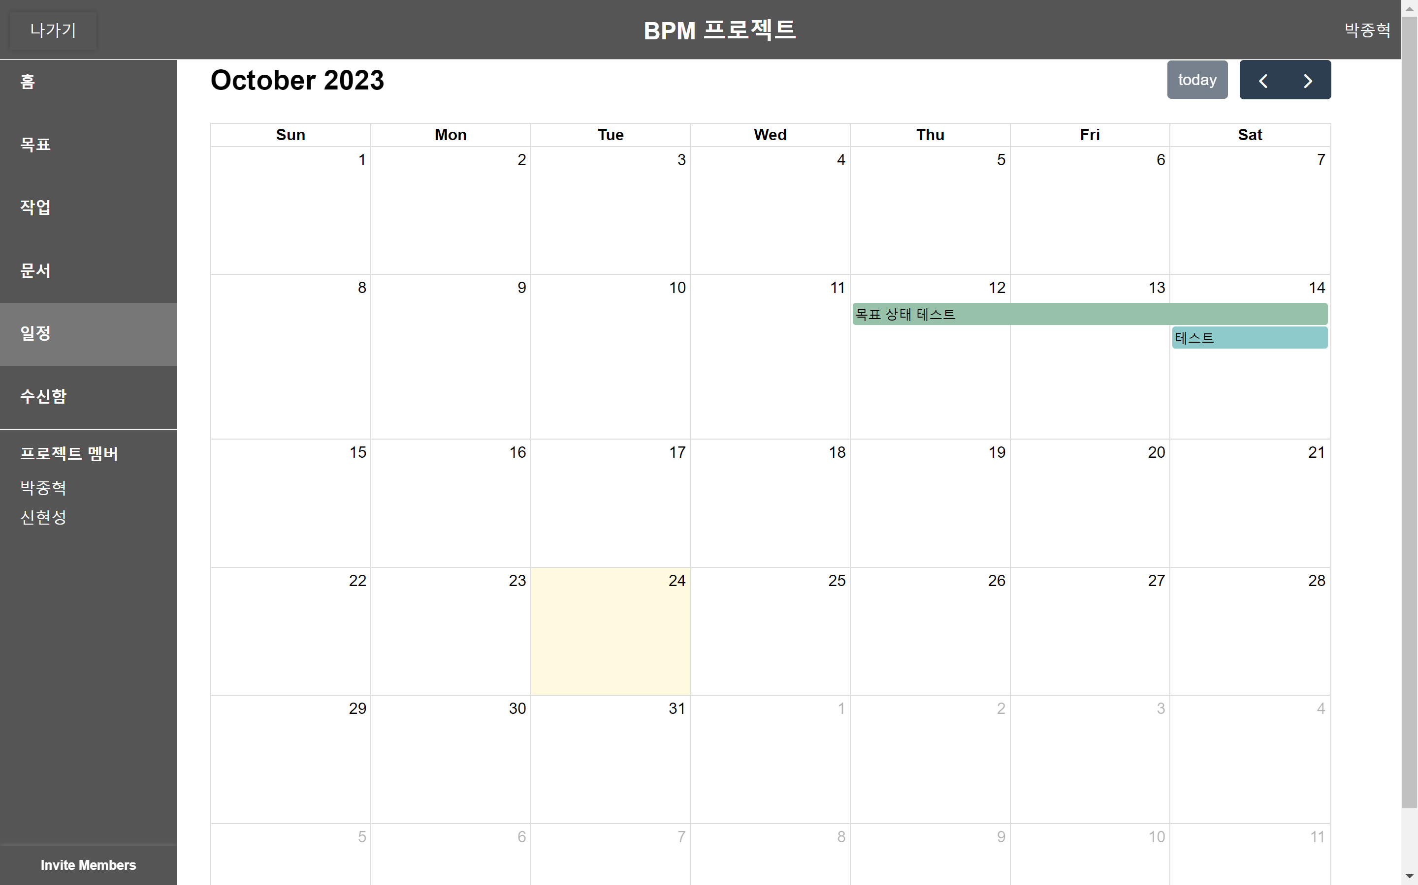
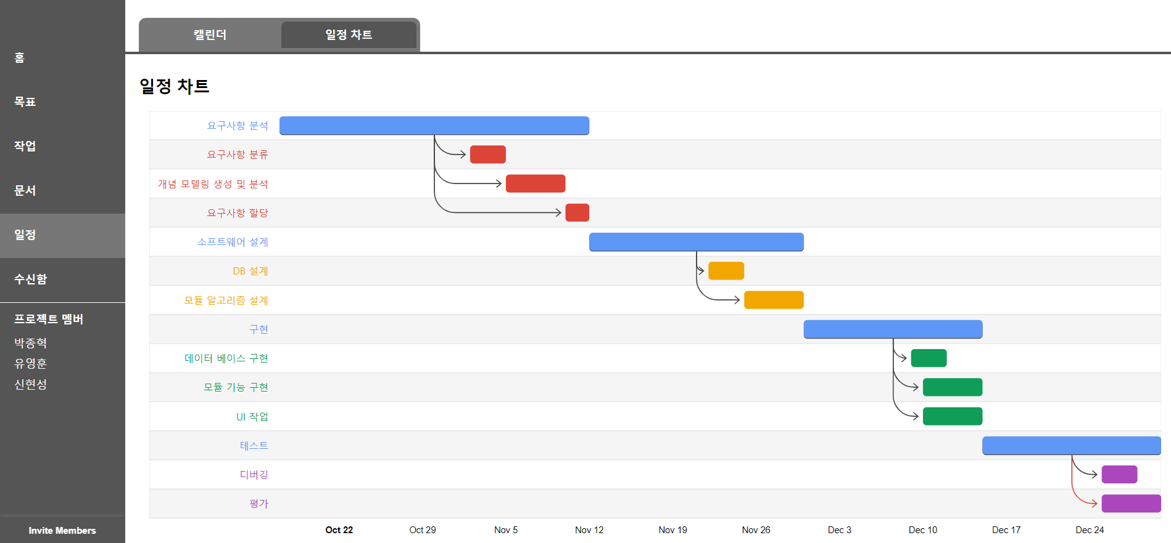

Slide 19
시 연
B. P. M.

Slide 20
07.
개발 후기
보완사항
1. 유스케이스 관점에서의 디자인 개선 필요
2. 문서 편집기 접근성 개선 필요
3. 일정관리를 할 수 있는 추가 기능 요소 필요
개발 후기
1. 프로젝트 기획 단계 중 확실한 목표 설정이 중요
2. 개발 단계에서 팀원 별 코드 스타일 통일
3. 팀원 간 개발 과정을 소통하고 각자의 방향성과 목표를 일치

Slide 21
자료
B. P. M.
도메인 주소
http://ec2-15-165-140-58.ap-northeast-2.compute.amazonaws.com:8002/
Git-Hub
https://github.com/marangY/Final.git

Slide 22
감사합니다
B. P. M.

